Slide 1
Instrumenti monetarnog regulisanja CBBH

Slide 2
Obavezna rezerva
Jedini instrument monetarne politike koji Centralna banka Bosne i Hercegovine ima na raspolaganju je obavezna rezerva.
Obavezna rezerva je jedan od indirektnih instrumenata monetarne politike.
Ekonomski rast nije jedan od ciljeva indirektnih instrumenata monetarne politike. Glavna prednost, u poređenju sa direktnim instrumentima, je efikasnija monetarna kontrola.
S druge strane, oni nisu naročito efikasni u uticaju na ponudu novca; a u slučaju valutnog odbora nemaju uticaja.

Slide 3
Višak iznad obavezne rezerve
Višak iznad obavezne rezerve dio je obaveza Centralne banke Bosne i Hercegovine prema dijelu njenih štediša, komercijalnih banaka.
S obzirom da su sredstva na računu rezervi vlasništvo komercijalnih banaka, Centralna banka Bosne i Hercegovine ne može ih natjerati da kreditiraju privredu i druge domaće sektore.
Višak iznad obavezne rezerve nije nužno prisutan samo zbog toga što banke nemaju dovoljno kvalitetnih investicionih projekata, već i zbog regulative koja se prije svega tiče upravljanja rizikom likvidnosti.
Propisi regulatora u ovom segmentu sprečavaju banke da akumuliraju značajne razlike u ročnosti između obaveza i imovine.

Slide 4
Ukoliko su izvori finansiranja, prije svega bankarski depoziti, izuzetno kratkoročni, kao što su transakcioni i depoziti po viđenju, ne može se dozvoliti da se ova sredstva plasiraju na znatno duži rok. To bi dovelo do neprihvatljivo visokog rizika da deponenti ne bi mogli da dobiju svoja sredstva na zahtjev, ili barem ne bez značajnih troškova za samu banku.
U nedostatku alternative, banke su kratkoročne izvore sredstava u značajnoj mjeri držale na računima kod Centralne banke Bosne i Hercegovine u vidu viška nad obaveznom rezervom.

Slide 5
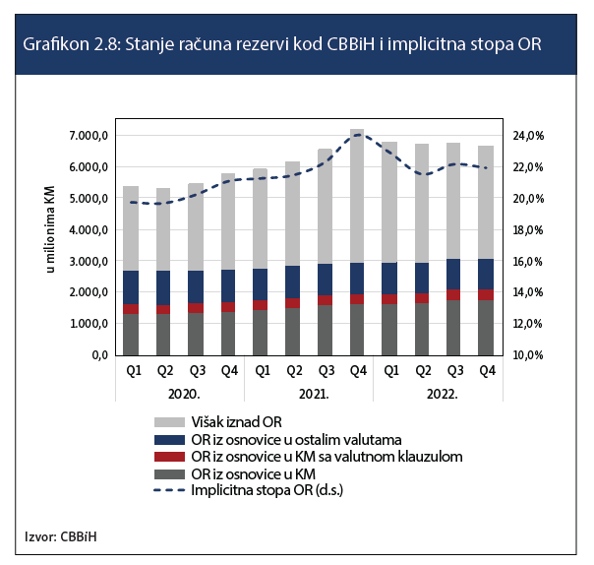
Ukupna sredstva na računima rezervi kod CBBiH na kraju obračunskog perioda iznosila su 6,72 milijarde KM, a implicitna stopa obavezne rezerve iznosila je 21,9%.
Na kraju 2021. godine zabilježen rekordan višak iznad OR, koji se postepeno u toku 2022. godine mijenjao. Iako je tendencija držanja znatno višeg stanja na računima kod CBBiH, u odnosu na propisanu OR od strane CBBiH, izraženija kod manjeg broja banaka, evidentno je da se ipak, radi o sistemskoj pojavi.
Sredstva iznad obavezne rezerve predstavlja samo jednu od komponenti visokolikvidne aktive bankarskog sistema i upravo je i u toku 2022. godine zabilježena visoka likvidnost bankarskog sektora bez obzira na privremene nestabilnosti uzrokovane dešavanjima u Ukrajini, a time i na globalnom nivou.
Implicitna SOR je računata stavljanjem u odnos prosječnog salda obaveznih rezervi i osnovice za obračun obaveznih rezervi

Slide 6
Monetarno regulisanje putem obaveznih rezervi CBBiH
Obavezna rezerva je instrument monetarne politike Centralne banke Bosne i Hercegovine kojim se komercijalne banke, u skladu sa članom 36. Zakona o Centralnoj banci Bosne i Hercegovine, obavezuju da dio depozita drže na računu rezervi kod Centralne banke Bosne i Hercegovine.
Osnovica za obračun obavezne rezerve trenutno iznosi približno 2,8 milijardi KM.
Dakle, radi se o sredstvima banaka, odnosno štediša koji drže depozite kod poslovnih banaka (građana, preduzeća, države).

Slide 7
Banke dugi niz godina drže značajna sredstva iznad propisanog nivoa. Osnovni razlog zašto komercijalne banke drže značajna sredstva iznad nivoa obavezne rezerve su podzakonski akti entitetskih agencija za bankarstvo koji nalažu povećanje likvidnosti banaka.
Trenutno stanje aktive iznad obavezne rezerve iznosi oko 3,4 milijarde KM, što znači da komercijalne banke u Bosni i Hercegovini trenutno drže na računima kod Centralne banke oko 6,2 milijarde KM.
Od početka 2020. godine do danas prosječna obavezna rezerva iznosila je 2,7 milijardi KM, dok je višak obavezne rezerve iznosio 2,8 milijardi KM.

Slide 8
Računi rezervi kod CBBiH 2022.
CBBiH tokom 2022. godine nije mijenjala stopu obavezne rezerve, kao ni pokrivenost osnovice za obračun obavezne rezerve.
Stopa obavezne rezerve je zadržana na nivou od 10% i primjenjuje se na sve domaće i strane obaveze banaka.
Upravno vijeće CBBiH je na sjednici održanoj 27.10.2021 godine donio rješenje da se od 01.01.2022. godine stopa naknade na sredstva iznad obavezne rezerve na računima bankarskih rezervi kod CBBiH promijeni na -0,75% (stopa na komercijalne depozite banaka ECB minus 25 baznih poena).

Slide 9
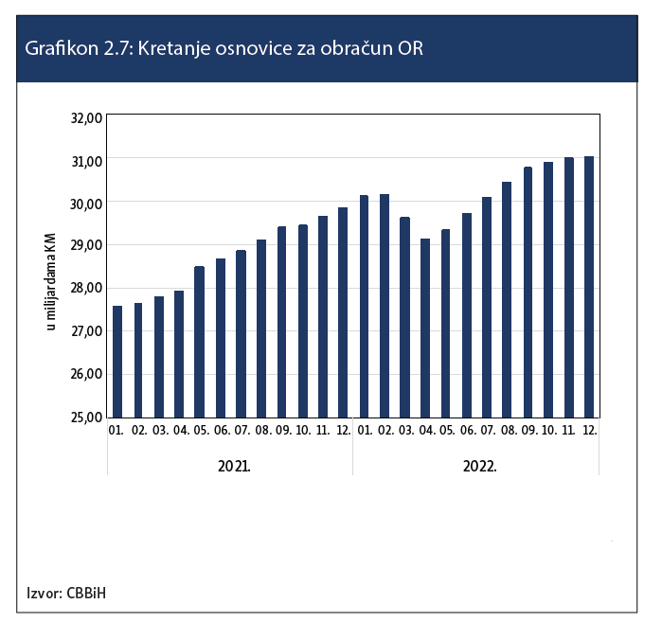
Sistemom obavezne rezerve su do decembra 2022. godine bile
obuhvaćene 23 banke. U decembru je zabilježeno spajanje dvije banke, te je njihov broj na kraju godine bio 22. Sve banke su ispunjavale obavezu izdvajanja na račun obavezne rezerve.
Snažan rast depozita domaćeg sektora i dalje je dominantan faktor rasta osnovice za obračun obavezne rezerve.
Osnovica za obračun obavezne rezerve, na kraju izvještajnog perioda, iznosila je 30,99 milijardi KM, a u odnosu na isti period prošle godine veća je za 1,2 milijarde KM

Slide 10
Inflacijska očekivanja
Inflacija je jedan od ključnih makroekonomskih indikatora i u posljednje dvije godine znatno utiče na sva ekonomska kretanja u BiH i u svijetu. U cilju boljeg sagledavanja inflacijskih kretanja, CBBiH sprovodi kvartalnu Anketu o inflacijskim očekivanjima, koju analizira i prati iz perioda u period, te donosi zaključke o inflacijskim očekivanjima za tekuću godinu (2024.), kao i očekivanjima za narednu godinu (2025.).
Učesnici Ankete u septembarskom krugu su opet bili predstavnici finansijskog sektora, komercijalnih banaka i osiguravajuća društva u BiH, i njihovo sudjelovanje je od ključne važnosti za rezultate ove ankete.

Slide 11
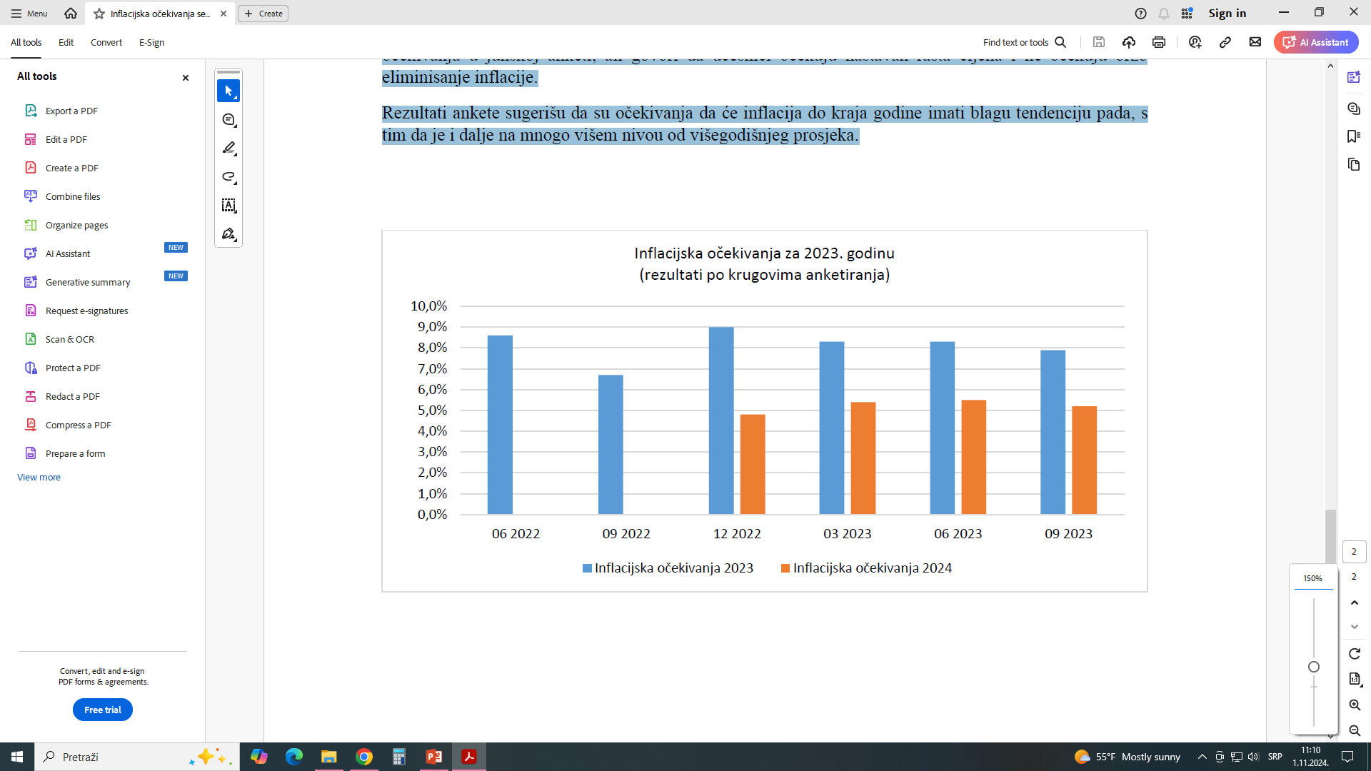
Rezultati ankete sprovedene u septembru 2023. godine ukazuju na relativno ublažavanje kratkoročnih inflacijskih očekivanja za tekuću godinu. Očekivana agregirana inflacija za tekuću 2023. godinu iznosi 7,9%, što je niže od očekivanja iskazanim u junu 2023. godine, kada su učesnici u anketi predviđali prosječnu inflaciju od 8,3%.
Inflacijska očekivanja za 2024. godinu u ovom krugu anketiranja iznose 5,2%, što je nešto blago niže nego očekivanja u junskoj anketi, ali govori da učesnici očekuju nastavak rasta cijena i ne očekuju brzo eliminisanje inflacije.
Rezultati ankete sugerišu da su očekivanja da će inflacija do kraja godine imati blagu tendenciju pada, s tim da je i dalje na mnogo višem nivou od višegodišnjeg prosjeka.

Slide 12
Monetarni efekti finansijskih inovacija

Slide 13
Finansijske inovacije
snažno jačanje djelovanja tržišnog mehanizma u finansijskom sektoru
digitalni novac i njegove prednosti
porast opticaja transakcionog novca i porast nestabilnosti odnosa između nominalnog dohotka i novčanih agregata (novčane mase)
preispitivanje monetarne politike

Slide 14
Faktori finansijskih inovacija
Procesi finansijskih inovacija prošli su kroz dvije faze:
Prva faza ( 50-ih i 60-ih godina)
  Razvoj međunarodnog monetarnog sistema
  jačanje dolara
  osnivanje relativno jakih novčanih tržišta (tržišta na kojima se obavlja promet finansijskih instrumenata koji nisu transakcioni novac ali su njegovi bliski supstituti).
  U tom periodu glavni finansijski instrumenti na novčanom tržištu bili su kratkoročni državni vrijednosni papiri. Takođe je na novčanom tržištu došlo do razvoja komercijalnih papira koje su mogle da emituju veće korporacije sa dobrom reputacijom i visokom kreditnom sposobnošću

Slide 15
Druga faza ( 70-ih godina)
- krah zlatnog standarda
sprovodi se u 70-tim godinama u kontekstu ekspolozivnog razvoja međunarodnih privatnih banaka koje su vršile recikliranje naftnih dolara s tim što su finansijske inovacije tih banaka bile povratno prenošene na nacionalne finansijske sisteme u razvijenim kapitalističkim zemljama.

Slide 16
Faktori finansijskih inovacija
Glavni faktori koji su doveli do stvaranja druge faze finansijskih inovacija:
Jak porast inflacije u sedamdesetim godinama;
Visoke i varijabilne kamatne stope;
Povećanje nestabilnosti nominalnih i realnih kurseva;
Deregulacija domaćih finansijskih sistema;
Povećana finansijska osjetljivost transaktora;
Rastuća konkurencija na međunarodnom i finansijskom tržištu
Brz razvoj telekomunikacionih sistema i kompjuterske tehnologije.

Slide 17
Oblici finansijskih inovacija
Prvi tip finansijskih inovacija su finansijski instrumenti kojima se djeluje na povećanje likvidnosti nebankarskog sektora:
DEPOZITNI CERTIFIKATI (certificates of deposits, CDs) predstavljaju vrijedonosne papire koje emituju komercijalne banke u cilju povećavanja njihovog kreditnog potencijala.
porast zaduživanja na bazi emisija serija depozitnih certifikata
Razlog kupovine je viša kamatna stopa koju banke plaćaju na depozitne certifikate u odnosu na kamatne stope na štedne depozite kod banaka
NOW računi (negotiable order of withdrawal) su takođe novi oblik depozitnih računa koji predstavljaju kombinaciju čekovnog računa i štednog računa.

Slide 18
Oblici finansijskih inovacija
OVERDRAFT RAČUNI I KREDITNE KARTICE
Overdraft računi su ustvari transakcioni (čekovni) računi koji mogu da budu prekoračeni s tim da je limitiran iznos prekoračenja i da se na taj iznos plaća kamata po kaznenoj stopi.
Kreditine kartice - građani mogu da kupuju robu i usluge u zemlji i inostranstvu bez gotovine s tim da plaćaju kasnije.

Slide 19
Oblici finansijskih inovacija
Drugi tip finansijskih inovacija (finansijski instrumenti i aranžmani za transfer rizika)
problem rizika se ne može eliminisati, ali se ipak može izvršiti određena ugovorna realokacija rizika.
rast tražnje za finansijskim inovacijama koje vrše transfer rizika.

Slide 20
Oblici finansijskih inovacija
Transakcije putem kojih se vrši realokacija rizika koji proističu iz promjena kamatnih stopa i deviznih kurseva:
Svop (swaps)
Opcije (options)
Fjučersi (futures)
Terminske transakcije (forwards)

Slide 21
Monetarni efekti finansijskih inovacija
1. Povećan značaj deviznih kurseva i kamatnih stopa kao kanala transmisije monetarne politike – povećana mobilnost kapitala na međunarodnom planu čini da su devizni kursevi postali značajan kanal prenošenja efekata monetarne politike. Nedostatak makroekonomske politike između nacionalnih ekonomija dovodi do čestih kretanja nominalnih i realnih deviznih kurseva kao i kretanja nominalnih i realnih kamatnih stopa.
2. Povećano korišćenje varijabilnih (fleksibilnih) kamatnih stopa – u tradicionalnom finansijskom sistemu značajnija promjena visine tekuće kamatne stope mogla je bitno da utiče na tražnju kredita. Uvođenjem fleksibilnih kamatnih stopa, bitno se erodira transmisioni mehanizam monetarne politike

Slide 22
3. Povećava se nestabilnost odnosa monetarnih varijabli i ekonomske aktivnosti - Brzina opticaja novca posmatrana kao relacija između nominalnog društvenog proizvoda i transakcionog novca pokazuje u dužem vremenskom periodu tendenciju ubrzavanja zbog toga što razni elementi novčanog tržišta postaju monetarni supstituti
4. Relativno jačaju tržišta vrijednosnih papira u odnosu na ulogu banaka - Finansijske inovacije djeluju u tom pravcu da i komercijalne banke i štedionice ulaze na tržišta vrijednosnih papira preko plasmana djela kreditnog potencijala. Finansijske inovacije djeluju tako da značajan dio instrumenata na tržištu vrijednosnih papira ima povećan stepen likvidnosti.

Slide 23
5. Javlja se potreba za boljom koordinacijom regulativnih mehanizama - dolazi do preispitivanja regulativnih mehanizama centralne banke, smanjivanjem segmentacije finansijskog tržišta (procesima deregulacije, konkurencije i inovacije) i smanjenja razlike između komercijalnih banaka i ostalih finansijskih institucija.
6. Stvaranje finansijskih supermarketa – stvaranje institucija koje bi se bavile svim tipovima finansijskih usluga, naročito u odnosu na stanovništvo. Tako bi finansijski supermarketi odobravali kredite, primali depozite, izdavali kreditne kartice i vršili osiguranja lica. To bi mogle da budu naročito kompanije sa razgranatom maloprodajnom trgovinskom mrežom. Njihova je prednost u tome sto imaju kontakte sa ogromnim brojem potrošača.

Slide 24
7. Globalizacija finansijskog tržišta – Javlja se potreba za međunarodnom koordinacijom makroekonomske politike i mehanizmom multilateralnog nadzora na svjetskom planu radi efektivnog sprovođenja koordinacije te politike.
Procesi finansijskih inovacija svakako povećavaju mikroefikasnost finansijskog tržišta ali istovremeno znače i porast rizika i nestabilnosti sa aspekta monetarne politike.

Slide 25
Hvala na pažnji!

